Slide 1

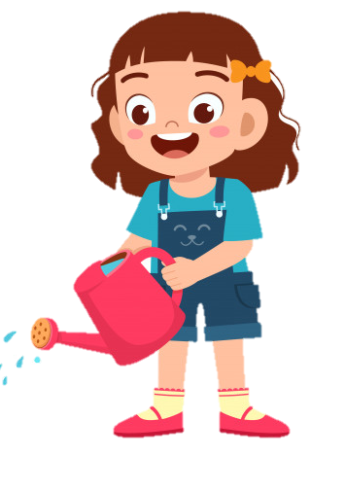
Trò chơi Tưới hoa

Slide 2

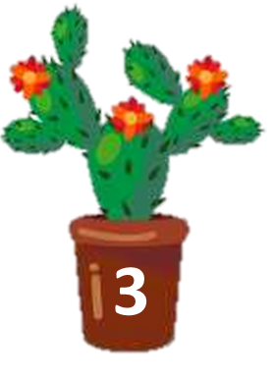


Học tiếp
Mình tưới chậu hoa nào đây?
BT Truc

Slide 3
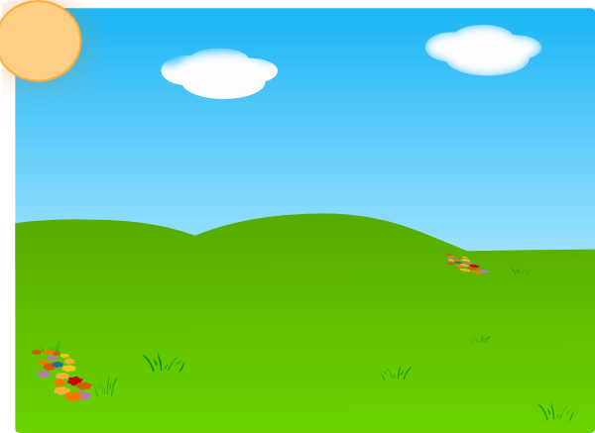
1. Điền vào chỗ trống
Quả thường có Vỏ, thịt quả và…..?
Đáp án: Hạt
BT Truc

Slide 4
2. Điền vào chỗ trống
Các bộ phận của hoa: nhụy hoa, nhị hoa, …...?...., đài hoa
Đáp án: Cánh hoa
BT Truc

Slide 5
3. Điền vào chỗ trống
Thực vật có các bộ phận: ..?.., thân, lá, hoa quả
Đáp án: rễ
BT Truc

Slide 6





Notes:
Thiết kế: Hương Thảo – Zalo: 0972.115.126

Slide 7
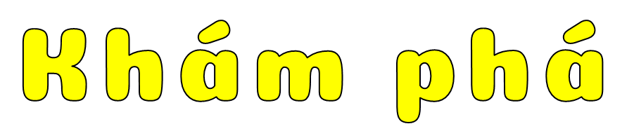
01

Slide 8

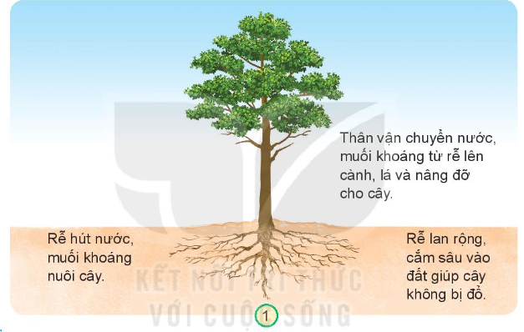
1. Quan sát hình 1, chỉ và nói về chức năng của rễ, thân đối với cây.

Slide 9

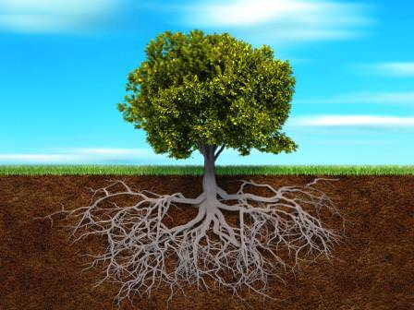
Ở vùng núi hay có mưa lũ, vai trò của rễ cây ăn sâu, lan rộng giúp giữ đất không bị trôi, chống xóa mòn

Slide 10
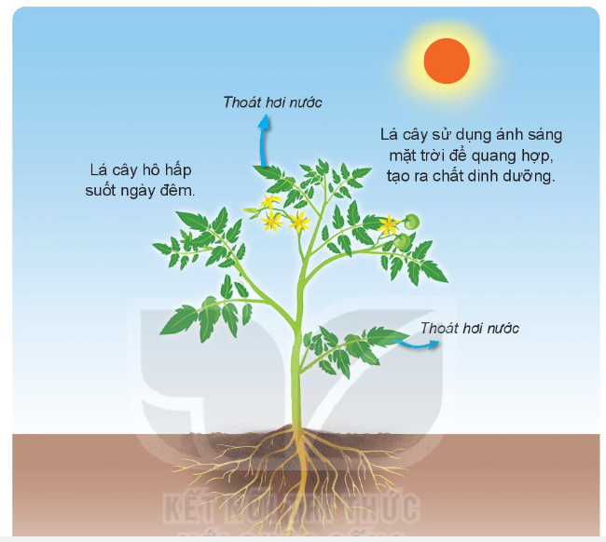
2. Quan sát hình 4 và cho biết lá cây có chức năng gì?

Slide 11
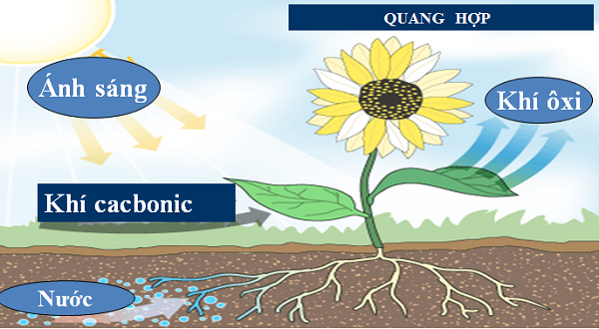
Quang hợp diễn ra lúc nào trong ngày?
Ban ngày

Slide 12
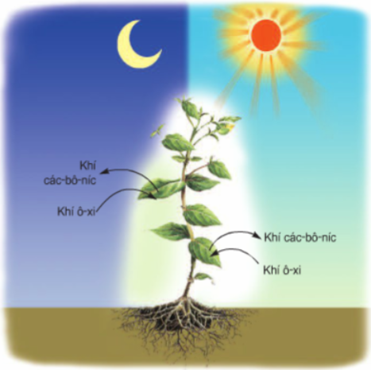
Hô hấp diễn ra lúc nào trong ngày?
Ban đêm

Slide 13
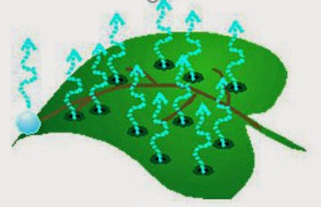
Thoát hơi nước diễn ra khi nào trong ngày?
Cả ngày và đêm

Slide 14
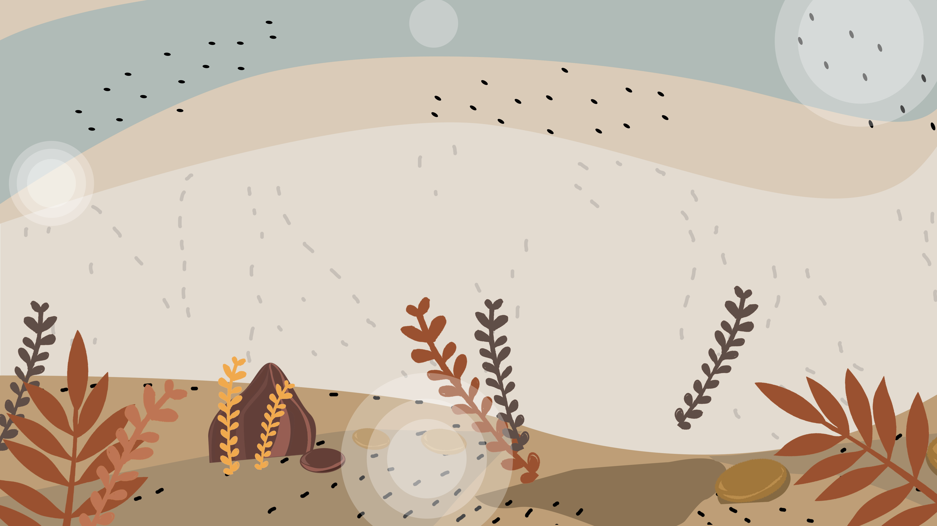
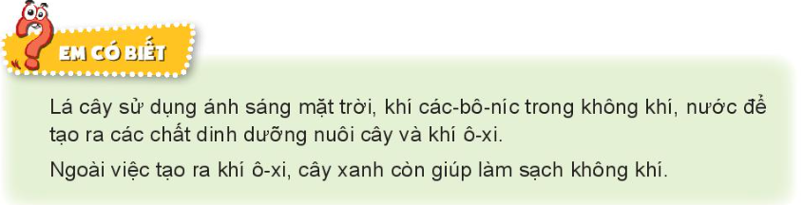

Slide 15

02
Notes:
Thiết kế: Hương Thảo – Zalo: 0972.115.126

Slide 16
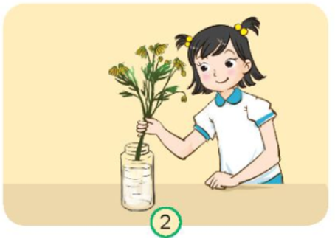
1. Cắm một cành hoa cúc bị héo vào lọ nước.
Quan sát, ghi chép đặc điểm của cành, lá, hoa trước khi cắm vào nước
Cắm cành hoa héo vào lọ nước ngập 2/3 thân.
Cắm cành hoa héo vào lọ nước ngập 2/3 thân, ghi chép thời gian, dự đoán kết quả

Slide 17
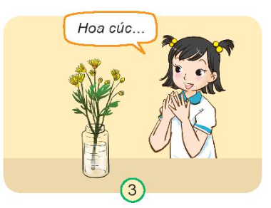
2. Hãy dự đoán: Sau một thời gian, cành hoa cúc sẽ như thế nào? Em hãy giải thích vì sao.
Sau một thời gian, cành hoa cúc đã tươi trở lại vì thân cây đã hút nước từ trong lọ và vận chuyển nước lên lá và hoa.

Slide 18
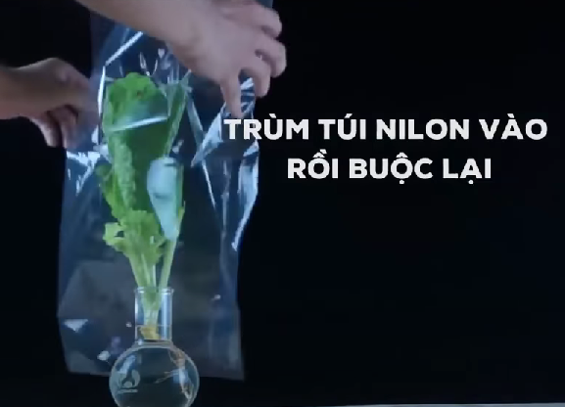

Giải thích vì sao khi chụp một túi ni-lông khô, không màu lên cây, sau một khoảng thời gian, sờ vào bên trong túi thấy ẩm ướt.
Thảo luận nhóm 4

Slide 19






TRÌNH BÀY
NHẬN XÉT

Slide 20
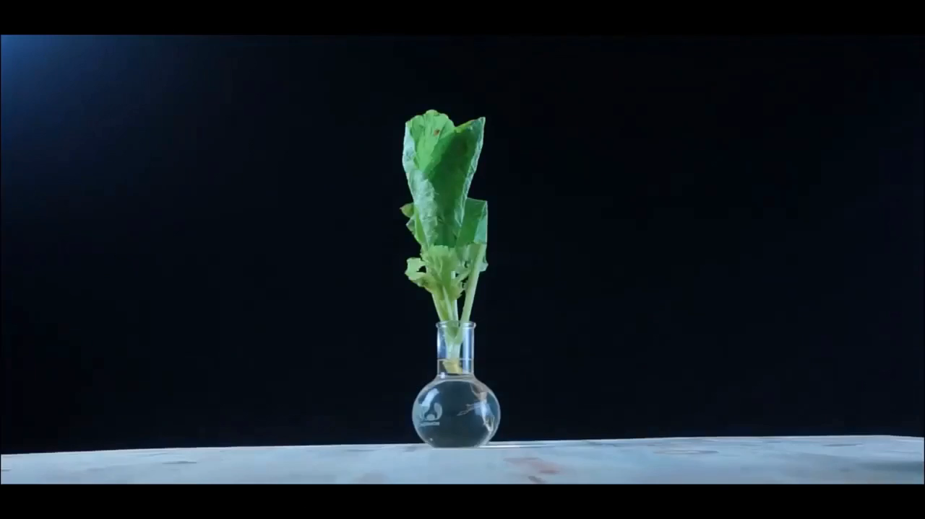
Notes:
Thiết kế: Hương Thảo – Zalo: 0972.115.126

Slide 21
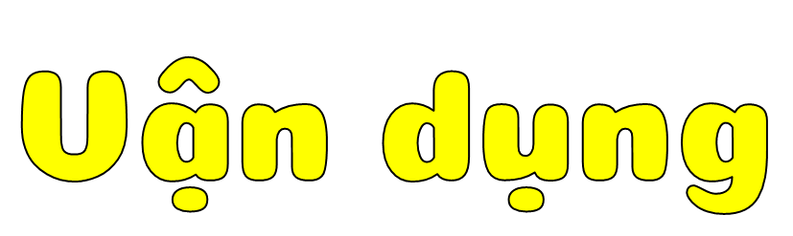
03

Slide 22
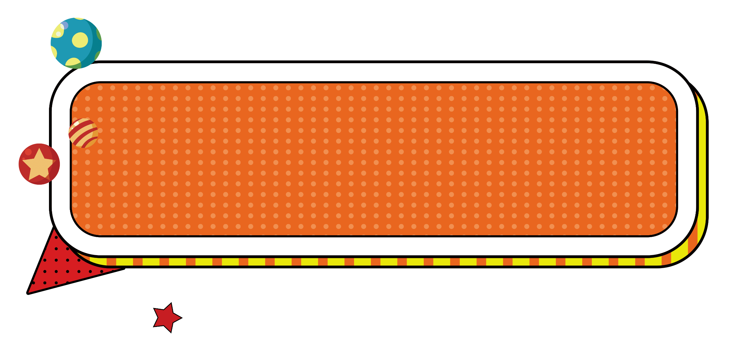
Về nhà
Thực hành trồng nhiều cây xanh quanh nhà.

Slide 23

Notes:
Thiết kế: Hương Thảo – Zalo: 0972.115.126

